Slide 1
La fabuleuse histoire
d’une couveuse
dans la classe !

Slide 2
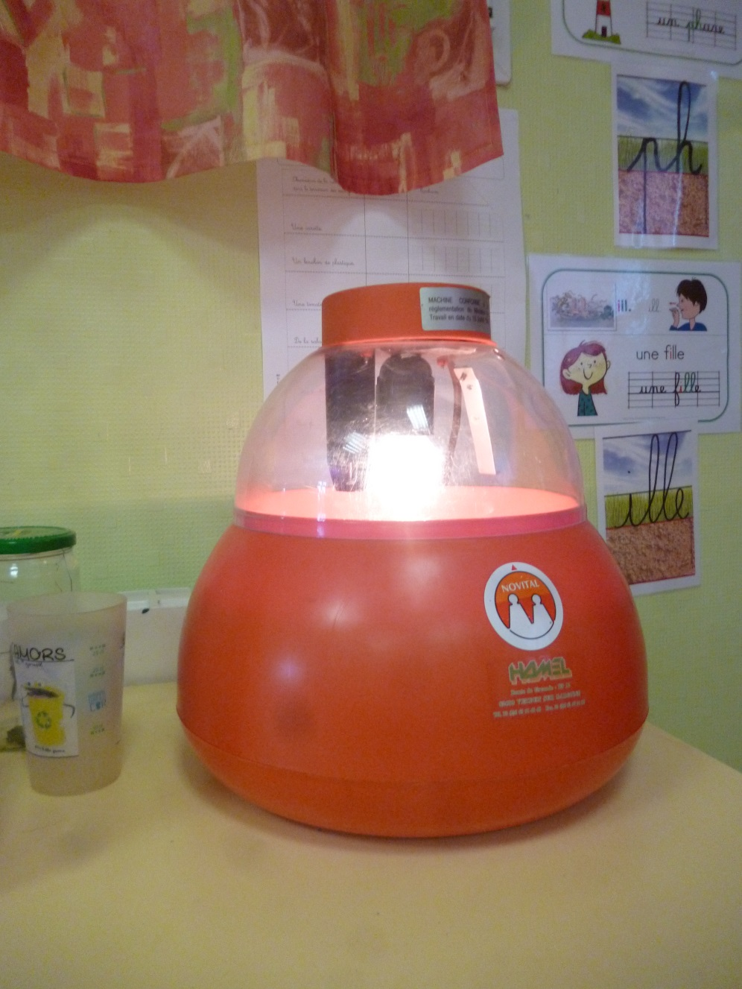
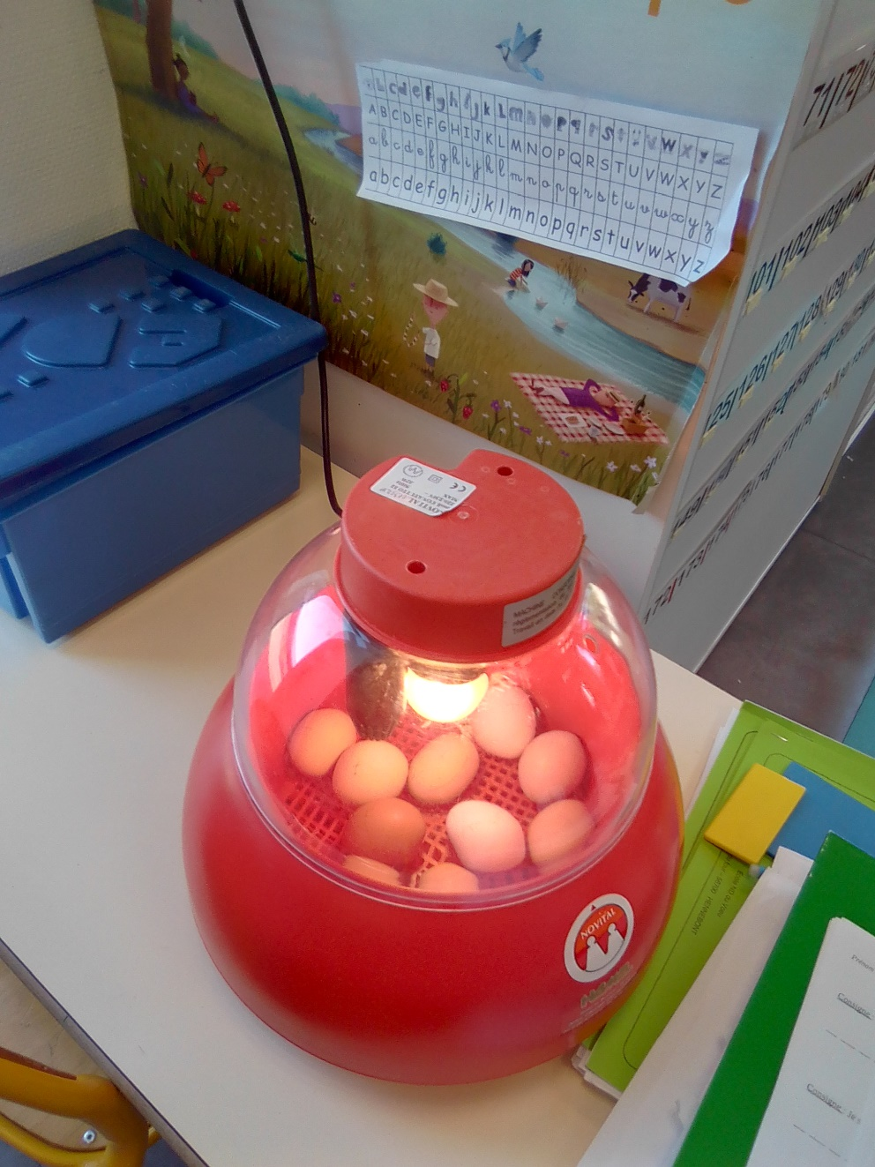
1
A
Le 1er juin, la maîtresse a apporté une couveuse dans la classe ( un gentil prêt de la mamie de Raphaël).
L’aventure commence !

Slide 3
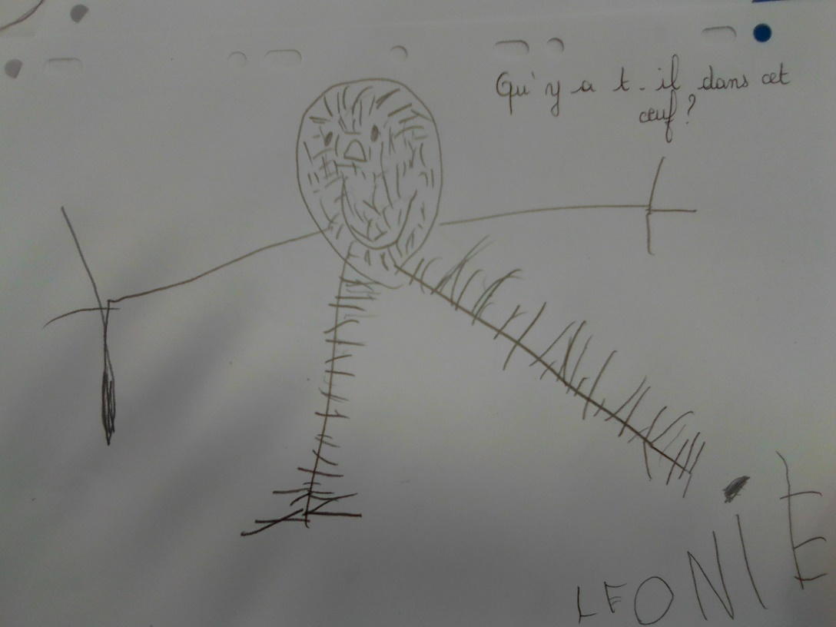
2
Qu’y a –t-il dans un œuf ?

Slide 4
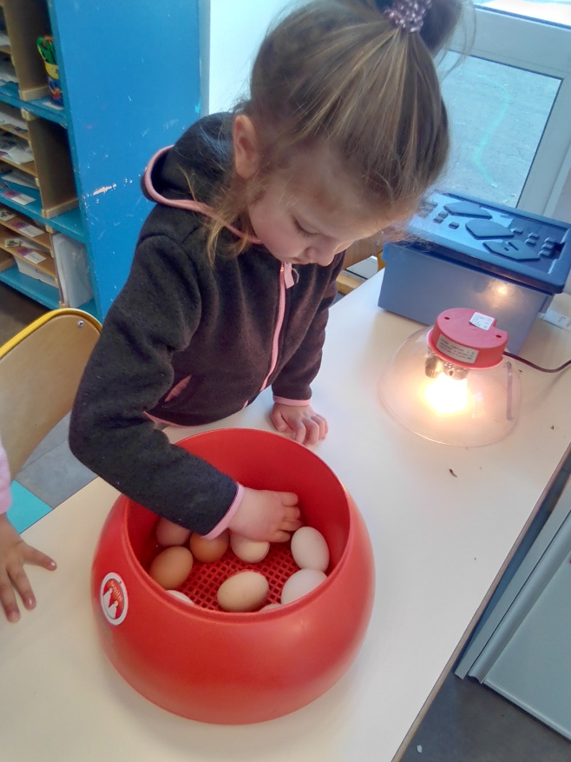
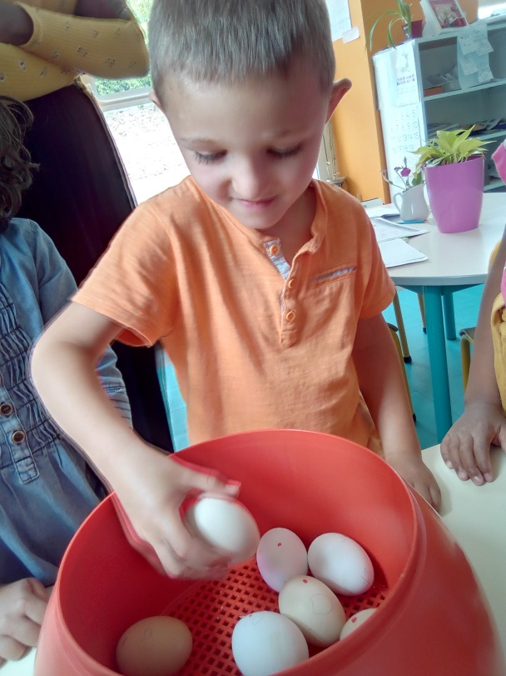
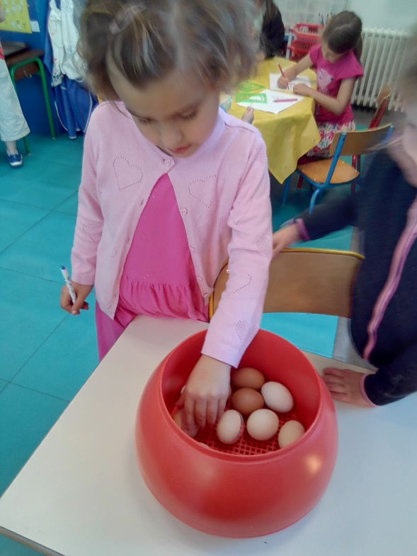
3
Pour faire comme la poule qui bouge ses œufs, nous avons tourné les œufs tous les jours.

Slide 5
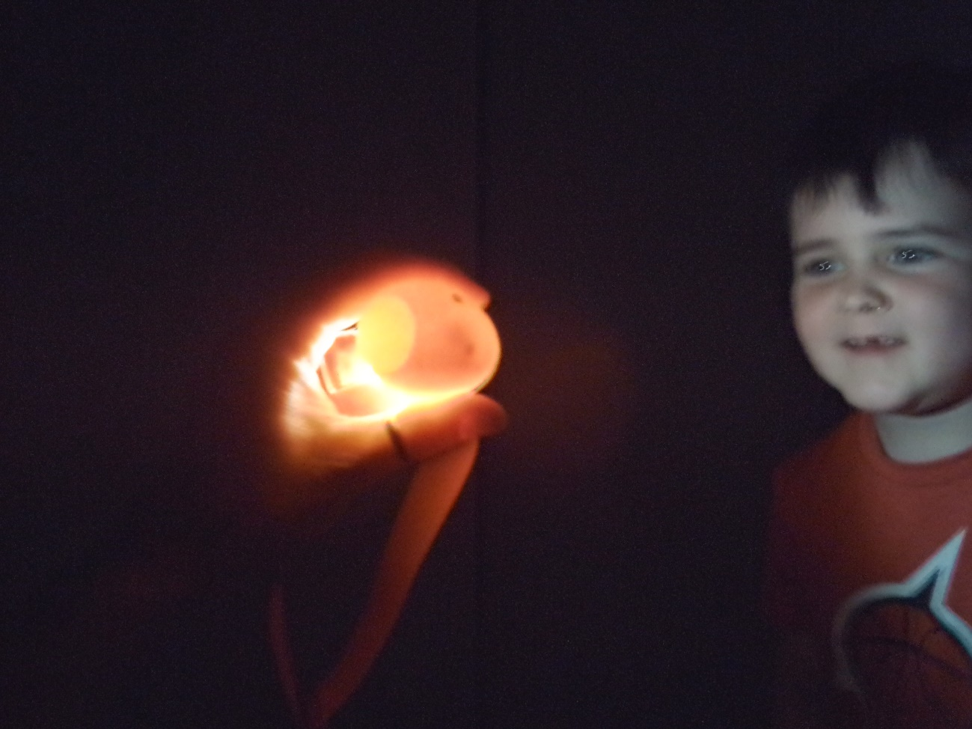
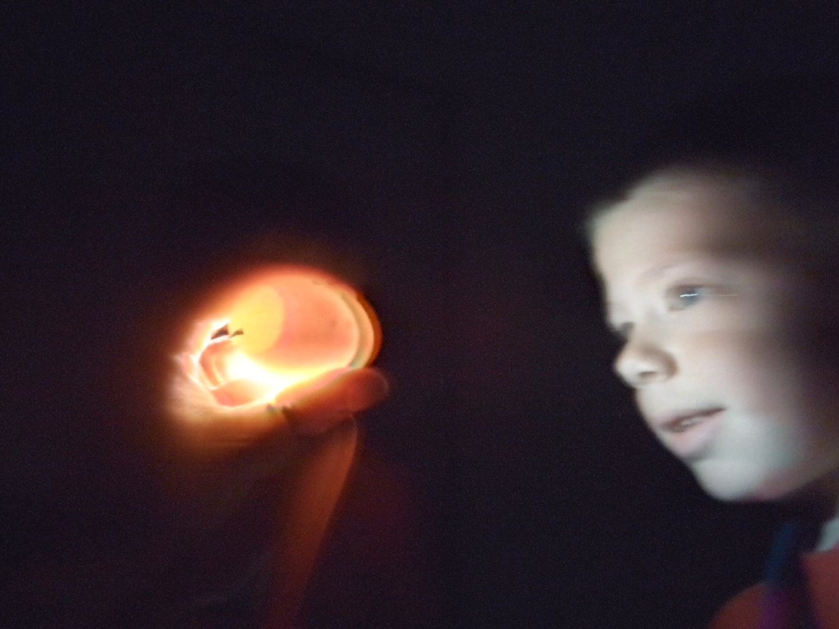
4
La maîtresse a miré les œufs avec une lampe de poche.

Slide 6
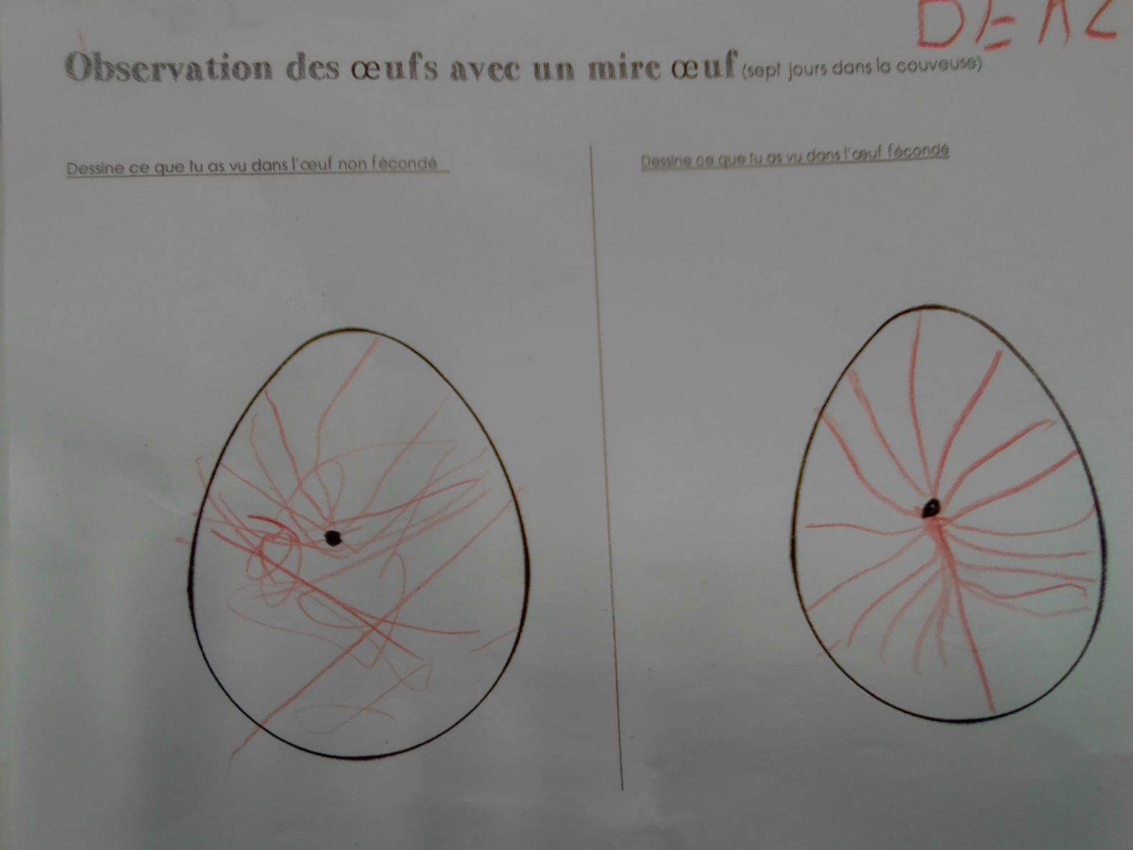
5
Au bout de quelques jours, l’embryon se développe et on peut voir des vaisseaux sanguins.

Slide 7
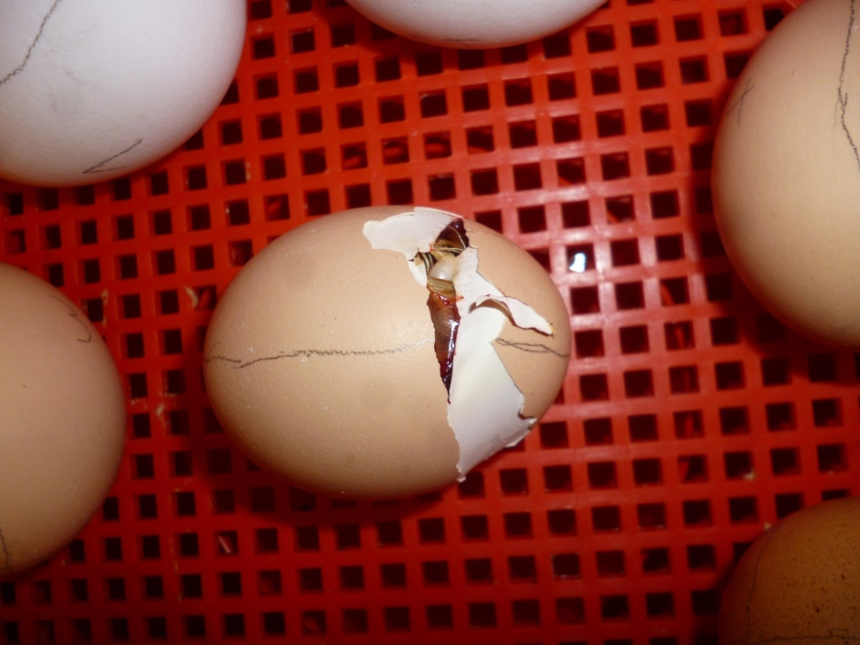
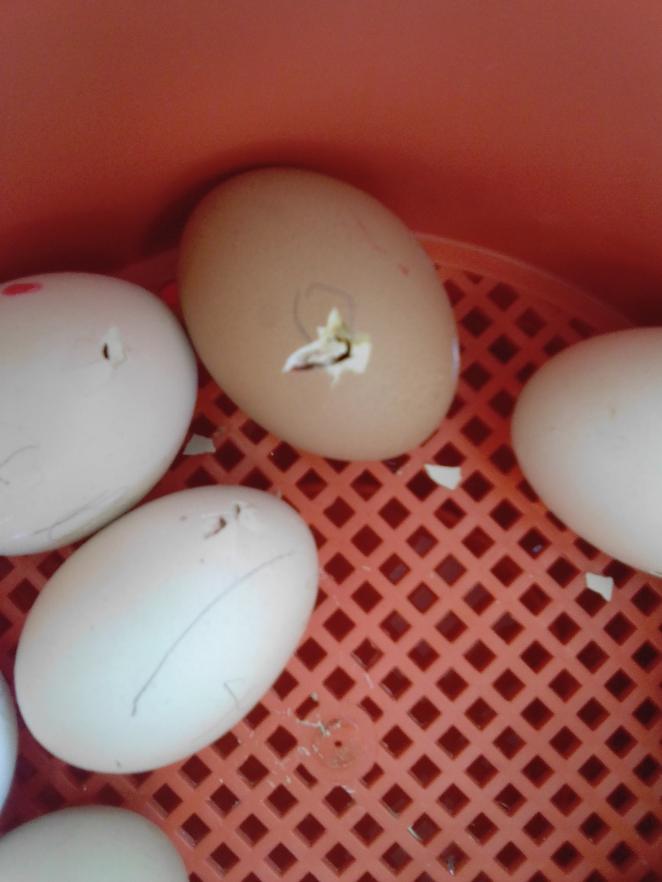
6
K
Le 21ème jour, les premiers poussins commencent à casser leur coquille, avec le diamant qui se trouve au bout de leur bec.

Slide 8
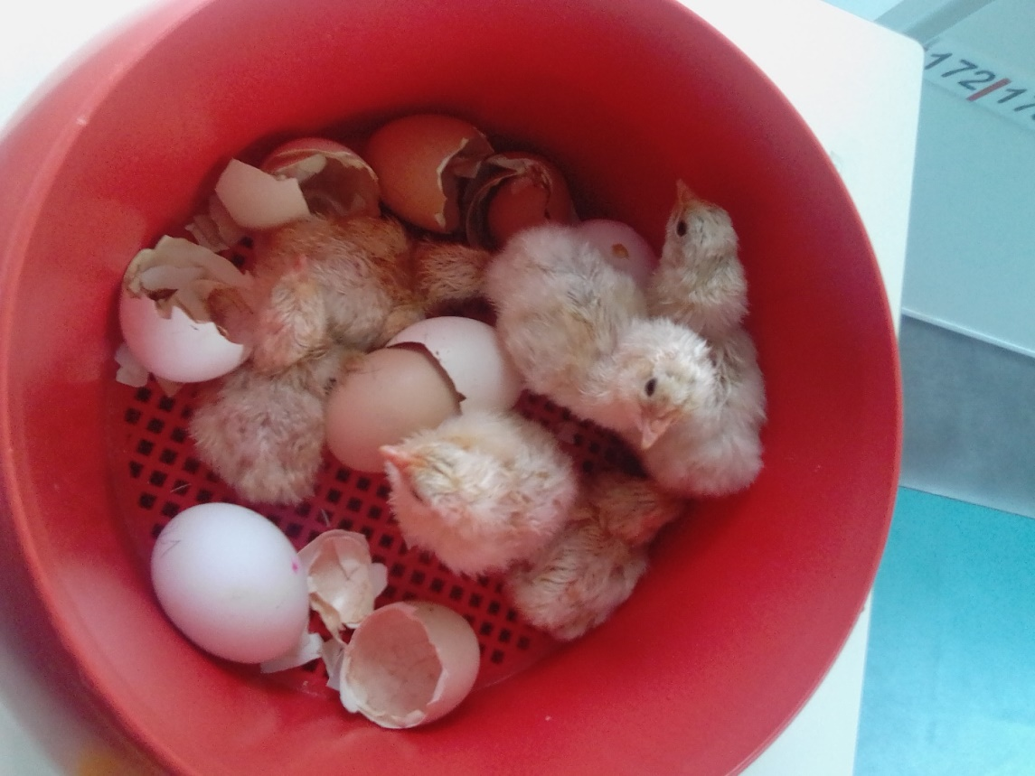
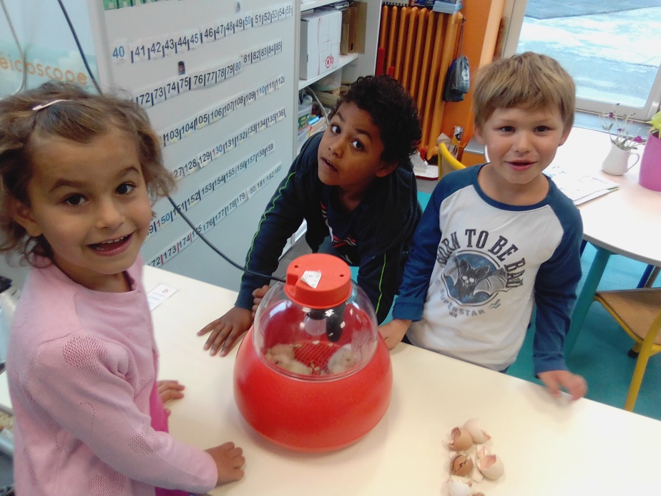
7
B
Et puis le 22 ème jour 6 poussins étaient sortis de leur coquille.

Slide 9
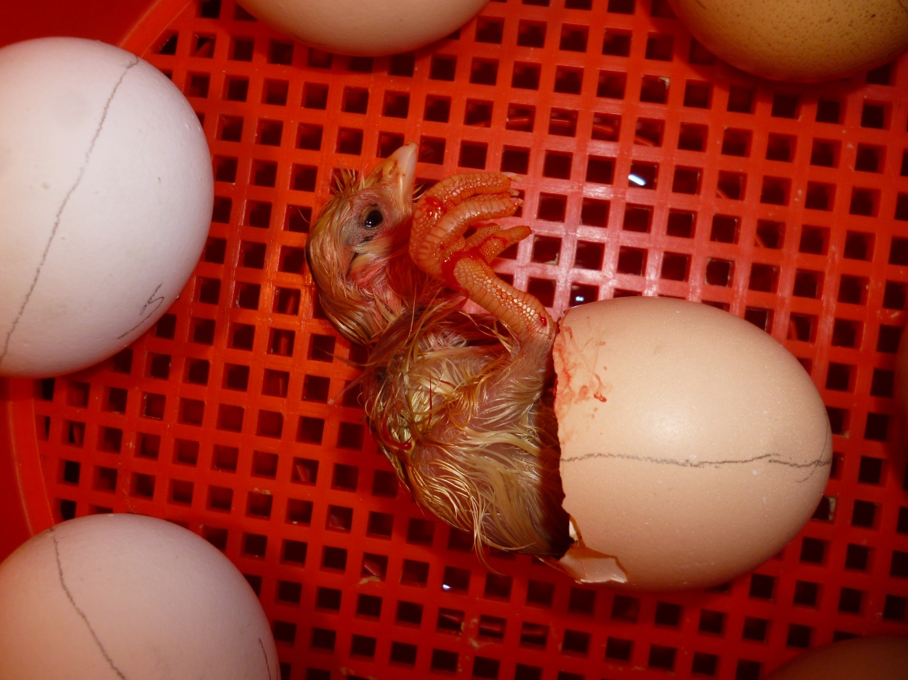
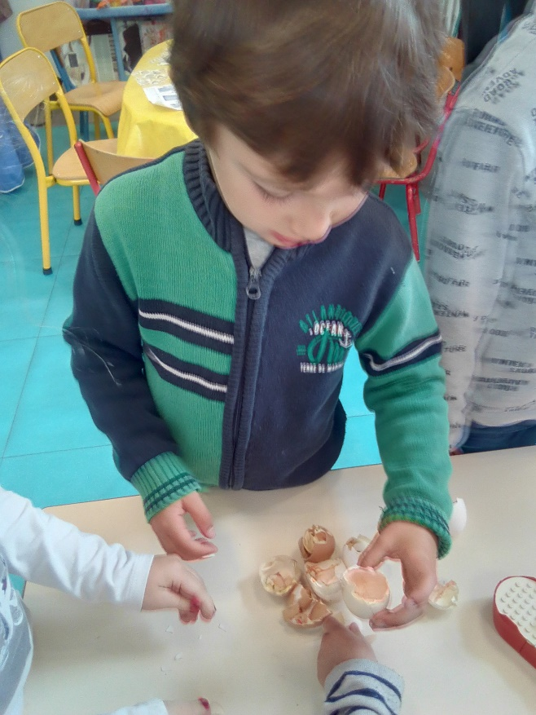
8
Un 7ème a cassé sa coquille dans la matinée. Les nombreux spectateurs ont pu observer que le poussin a alors du sang sur lui, il est tout mouillé. Il faut le laisser dans la couveuse plusieurs heures pour qu’il sèche. Les enfants ont pu également observer la poche dans laquelle était le poussin.

Slide 10
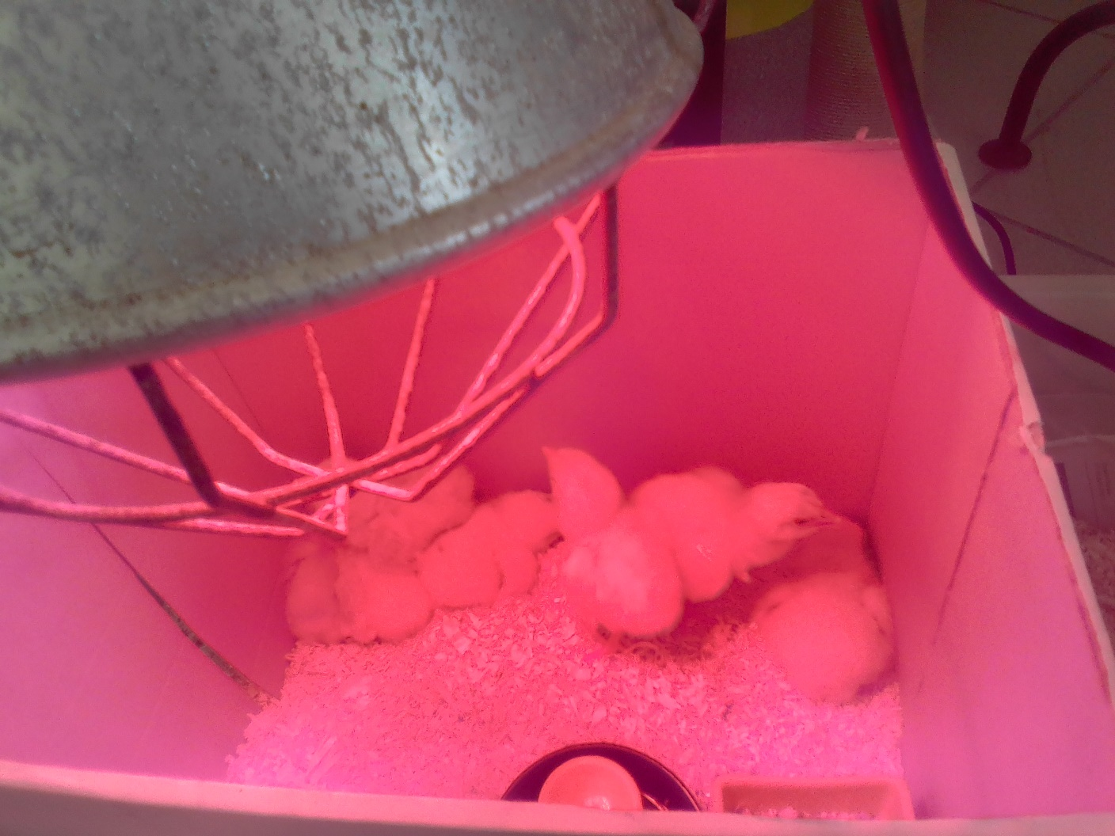
9
Quand les poussins ont été bien secs, on les a mis dans la poussinière. Car il faut quand même une lampe chauffante pour qu’ils aient bien chaud, comme sous la poule.

Slide 11
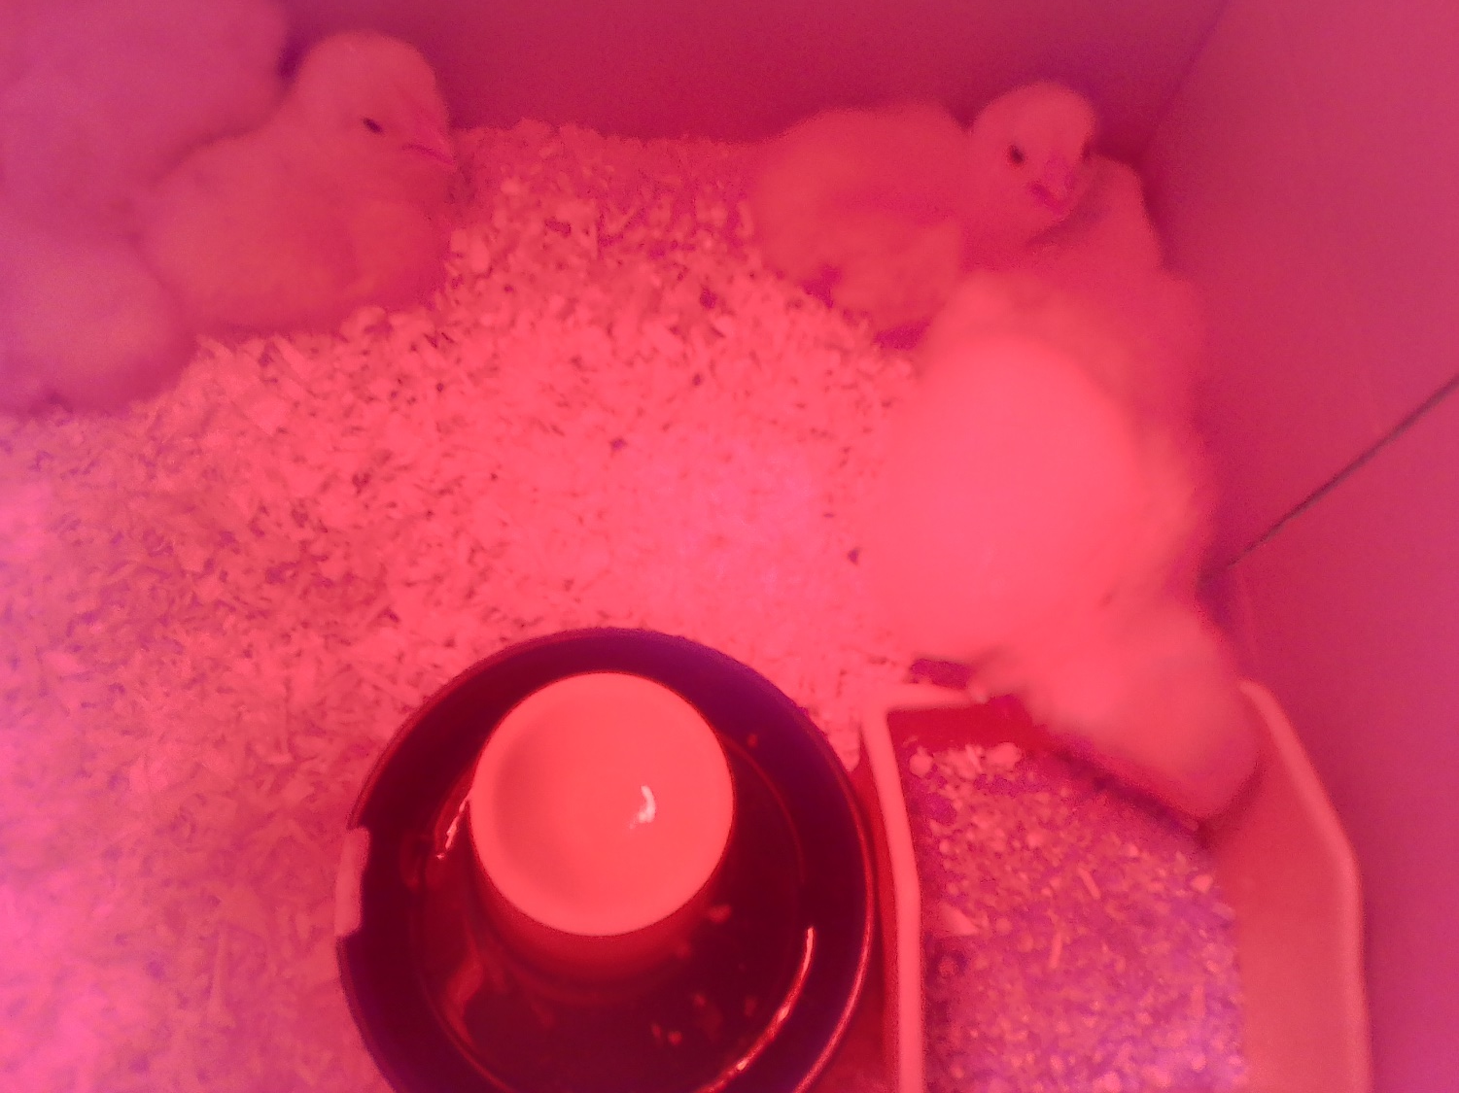
10
Ils peuvent à présent boire et manger des graines mixées…

